Slide 1
Εργαστήριο Δεξιοτήτων 1
Εξοικονόμηση Ενέργειας.

Slide 2
Βιομάζα
Βιομάζα ορίζεται το βιοαποικοδομήσιμο κλάσμα προϊόντων, αποβλήτων ή υπολειμμάτων βιολογικής προέλευσης, από τη γεωργία (συμπεριλαμβανομένων των φυτικών και των ζωικών ουσιών), τη δασοπονία και τους συναφείς κλάδους, συμπεριλαμβανομένης της αλιείας και της υδατοκαλλιέργειας. Όπως επίσης και το βιοαποικοδομήσιμο κλάσμα των βιομηχανικών αποβλήτων και των οικιακών απορριμμάτων. Ουσιαστικά, η βιομάζα αποτελεί την ύλη που έχει άμεση ή έμμεση βιολογική (οργανική) προέλευση.

Slide 3
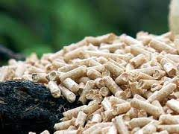

Slide 4
Γεωθερμία
Γεωθερμία ή γεωθερμική ενέργεια ονομάζουμε τη φυσική θερμική ενέργεια της Γης που διαρρέει από το θερμό εσωτερικό του πλανήτη προς την επιφάνεια. Η μετάδοση θερμότητας πραγματοποιείται με δύο τρόπους:
α) Με αγωγή από το εσωτερικό προς την επιφάνεια.
β) Με ρεύματα μεταφοράς, που περιορίζονται όμως στις ζώνες κοντά στα όρια των λιθοσφαιρικών πλακών, λόγω ηφαιστειακών και υδροθερμικών φαινομένων.
Μεγάλη σημασία για τον άνθρωπο έχει η αξιοποίηση της γεωθερμικής ενέργειας για την κάλυψη αναγκών του, καθώς είναι μια πρακτικά ανεξάντλητη πηγή ενεργειας.

Slide 5
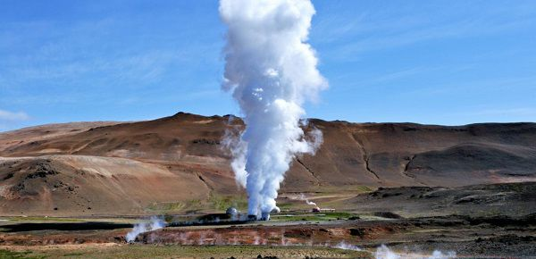

Slide 6
Αιολική Ενέργεια
Αιολική ενέργεια ονομάζεται η ενέργεια που παράγεται από την εκμετάλλευση του ανέμου. Η ενέργεια αυτή χαρακτηρίζεται "ήπια μορφή ενέργειας" και περιλαμβάνεται στις "καθαρές" πηγές, όπως συνηθίζονται να λέγονται οι πηγές ενέργειας που δεν εκπέμπουν ή δεν προκαλούν ρύπους. Η αρχαιότερη μορφή εκμετάλλευσης της αιολικής ενέργειας ήταν τα ιστία (πανιά) των πρώτων ιστιοφόρων και πολύ αργότερα οι ανεμόμυλοι στην ξηρά. Ονομάζεται αιολική γιατί στην ελληνική μυθολογία ο Αίολος ήταν ο θεός του ανέμου.

Slide 7
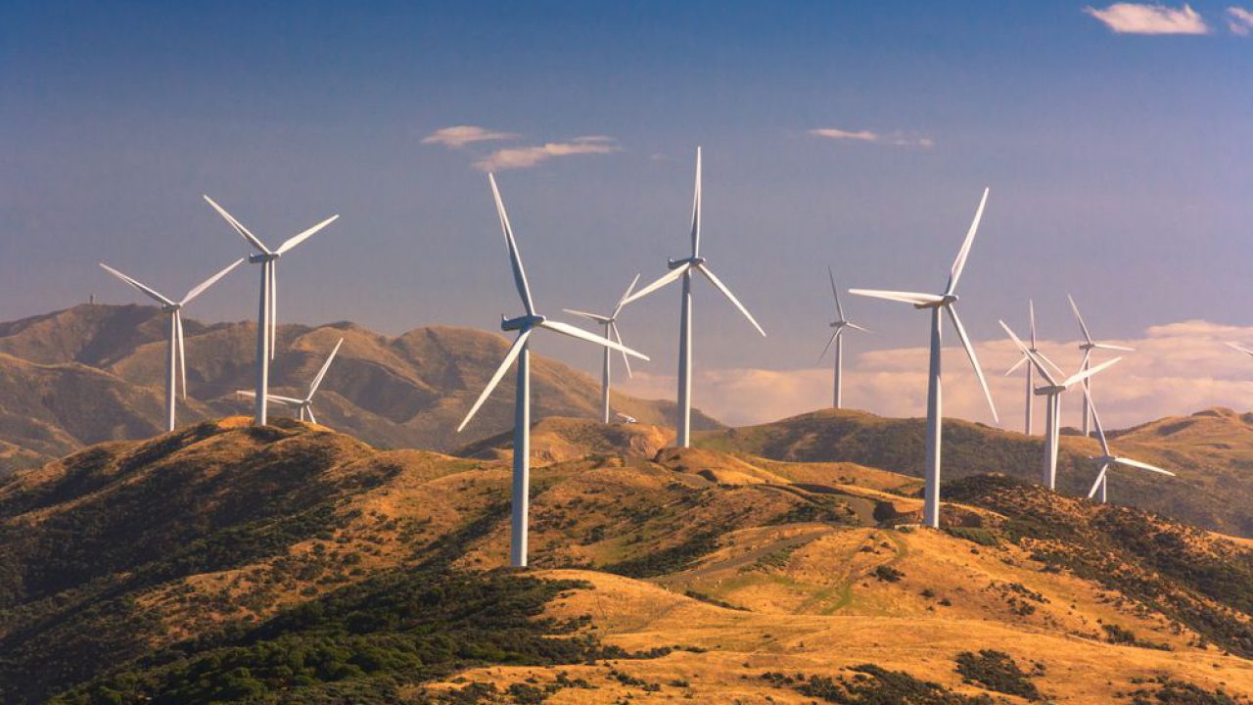

Slide 8
Θερμική Ηλιακή ενέργεια
Τα ηλιοθερμικα συστηματα συλλέγουν ηλιακή ακτινοβολία και τη μετατρέπουν σε θερμική ενέργεια που μετέπειτα μπορεί να παραγάγει ηλεκτρισμό. Υπάρχουν διάφορα είδη ηλιοθερμικών συστημάτων και η διαφορά τους έγκειται στο βαθμό θερμότητας που μπορούν να παραγάγουν δηλαδή ως χαμηλής, μέσης ή υψηλής θερμοκρασίας συλλέκτες. Τα ηλιοθερμικά συστήματα υψηλής θερμοκρασίας που χρησιμοποιούνται για την παραγωγή ηλεκτρισμού, είναι πιο αποδοτικά από τα φωτοβολταϊκά.

Slide 9
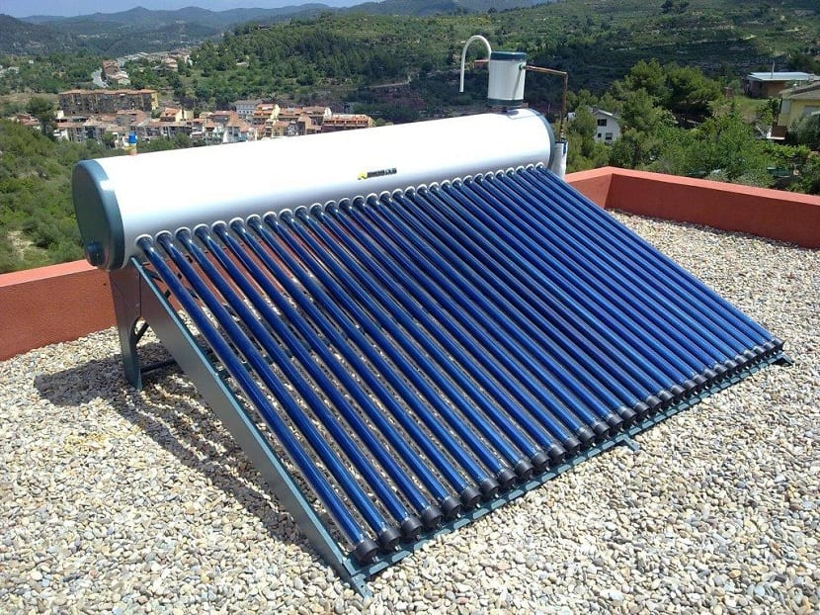

Slide 10
Φωτοβολταϊκά
Μιας και είπαμε για τα φωτοβολταϊκά…
Με τον γενικό όρο Φωτοβολταϊκά ονομάζεται η βιομηχανική διάταξη πολλών φωτοβολταϊκών κυττάρων σε μία σειρά. Στην ουσία πρόκειται για τεχνητούς ημιαγωγούς (συνήθως από Πυρίτιο) οι οποίοι ενώνονται με σκοπό να δημιουργήσουν ένα ηλεκτρικό κύκλωμα σε σειρά. Οι ημιαγωγοί αυτοί απορροφούν φωτόνια από την ηλιακή ακτινοβολία και παράγουν μια Ηλεκτρική τάση. Αυτή η διαδικασία ονομάζεται "Φωτοβολταϊκό φαινόμενο".
Τα φωτοβολταϊκά ανήκουν στη κατηγορία των Ανανεώσιμων Πηγών Ενέργειας (ΑΠΕ).

Slide 11
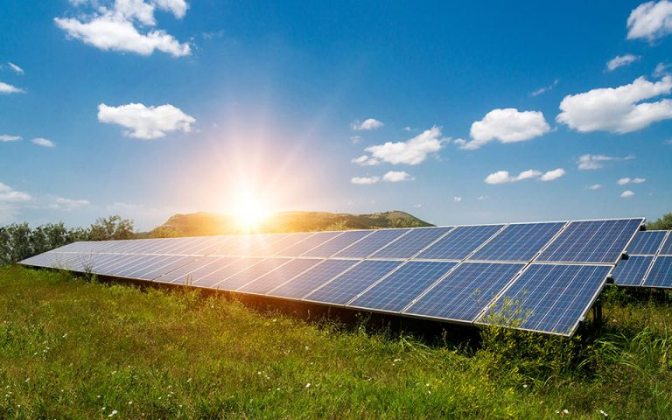

Slide 12
Ενέργεια από τη θάλασσα.
Η θάλασσα καλύπτει ένα μεγάλο μέρος της επιφάνειας του πλανήτη μας. Εκτός αυτού, “περιέχει” και μεγάλα ποσά ενέργειας τα οποία παραμένουν ανεκμετάλλευτα.
Η ενέργεια αυτή μπορεί να αποδωθεί είτε μέσω της κινητικής ενέργειας των κυμάτων ή των υποθαλάσσιων ρευμάτων είτε μέσω της διαφοράς θερμοκρασίας
που επικρατεί σε διαφορετικά βάθη.
Η ενέργεια από τη θάλασσα είναι προφανώς αξιοπρόσεκτη, αλλά είναι αρκετά διασκορπισμένη και επομένως πολύ δύσκολη ως προς τη συλλογή της.
Επίσης βρίσκεται συνήθως μακριά από τους τόπους κατανάλωσης. Η μόνη μορφή που έχει ως τώρα αποτελέσματα και είναι συγκεντρωμένη σε
ορισμένες περιοχές της γης, είναι η ενέργεια των παλιρροιών.

Slide 13
